Slide 1


Slide 2



Slide 3
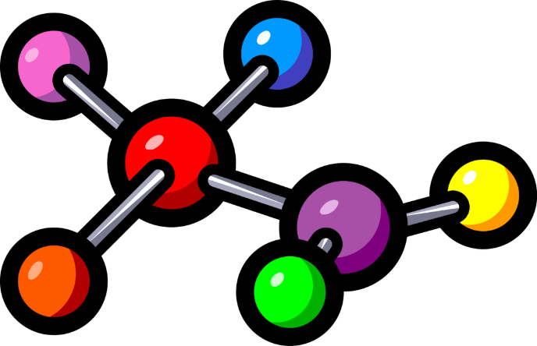
الرابطة الكيميائية

Slide 4
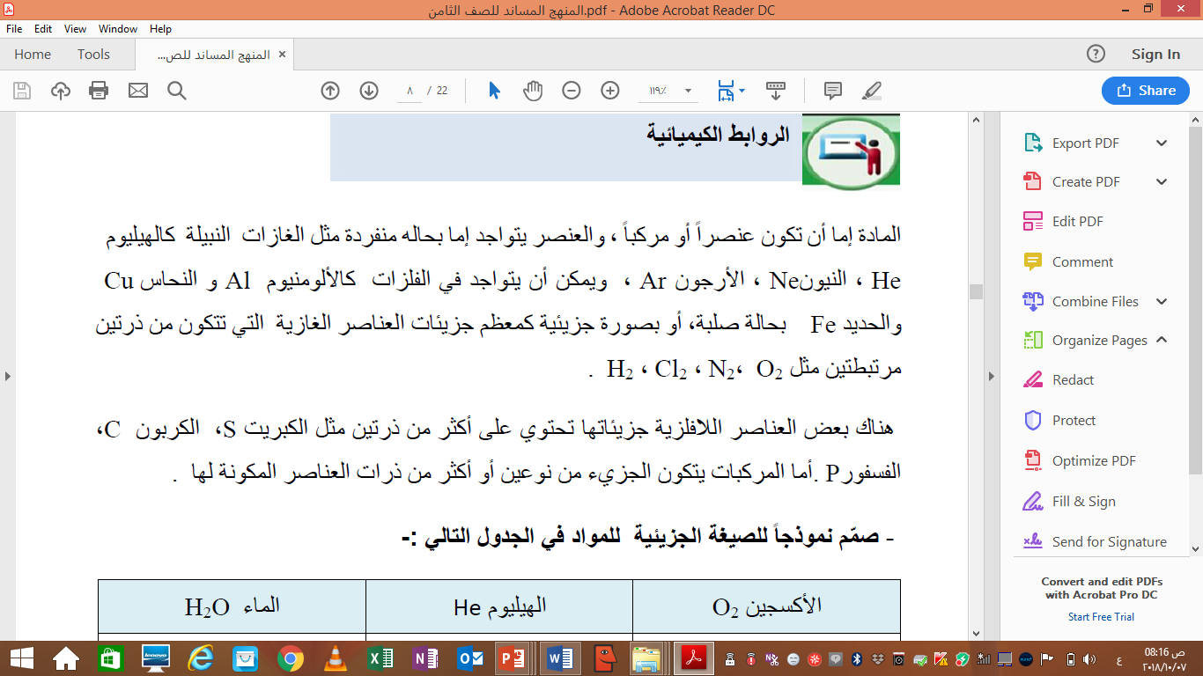
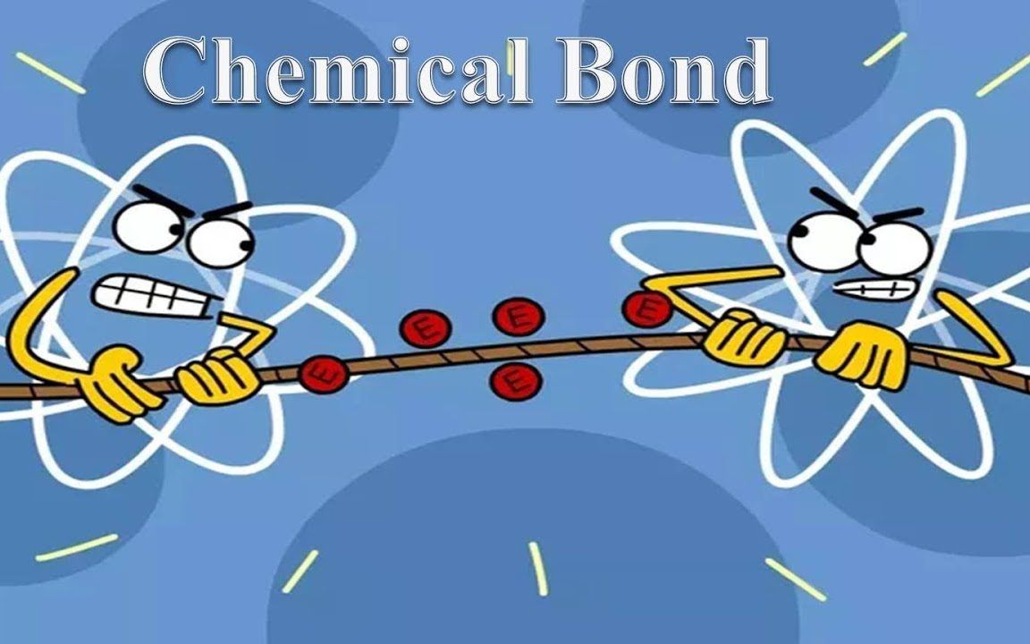

Slide 5
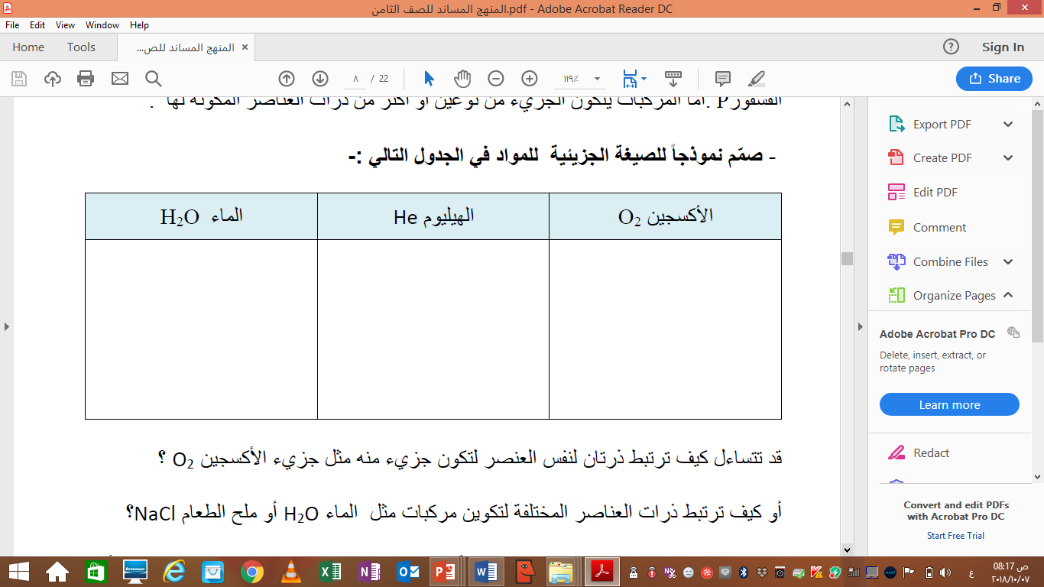

Slide 6
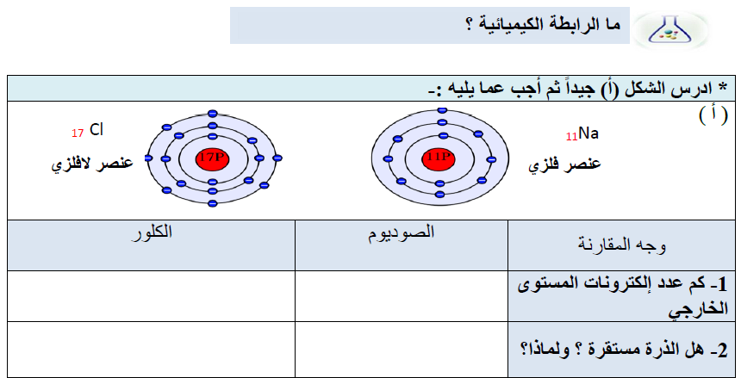
7
1
الذرة غير مستقرة لأن المستوى الخارجي غير مكتمل بـ 8 إلكترونات
الذرة غير مستقرة لأن المستوى الخارجي غير مكتمل بـ 8 إلكترونات

Slide 7
- عندما تفقد الذرة إلكترونات فإنها تصـــبح أيون موجب له
شحنة مساوية لعدد الإلكترونات المفقودة .
- عندما تكتسب الذرة إلكترونات فإنها تصـبح أيون سالب له
شحنة مساوية لعدد الإلكترونات المكتسبة .
ذرة الكلور اكتسبت إلكترون و أصبحت أيون سالب
ذرة الصوديوم فقدت إلكترون و أصبحت أيون موجب

